Slide 1
Introduktion til Programmering og Problemløsning (PoP)
Jon Sporring
Department of Computer Science
2021/09/16

Slide 2
Hvor langt er I kommet med materialet?
https://tinyurl.com/ybjpr8m9

Slide 3
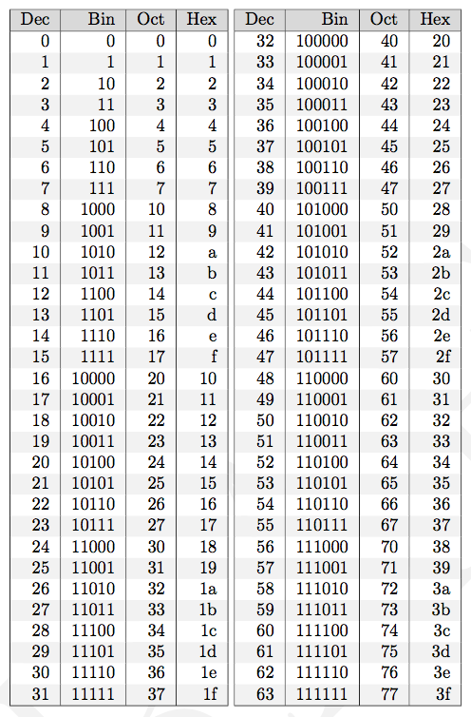
Alt på computeren er relateret til binære tal
https://tinyurl.com/ycpxcto5
Antal tal ved n bits: 2^{n}

Slide 4
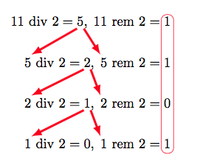
Dividér med 2 algoritmen
Hvad gøre dividér med 2?
Eksempler:
4 = 0100₂
4/2 = 2 = 0010₂
12 = 1100₂
12/2 = 6 = 0110₂
3 = 0011₂
3/2 =
1.5
= 0001.1₂
https://tinyurl.com/y7s5979a

Slide 5
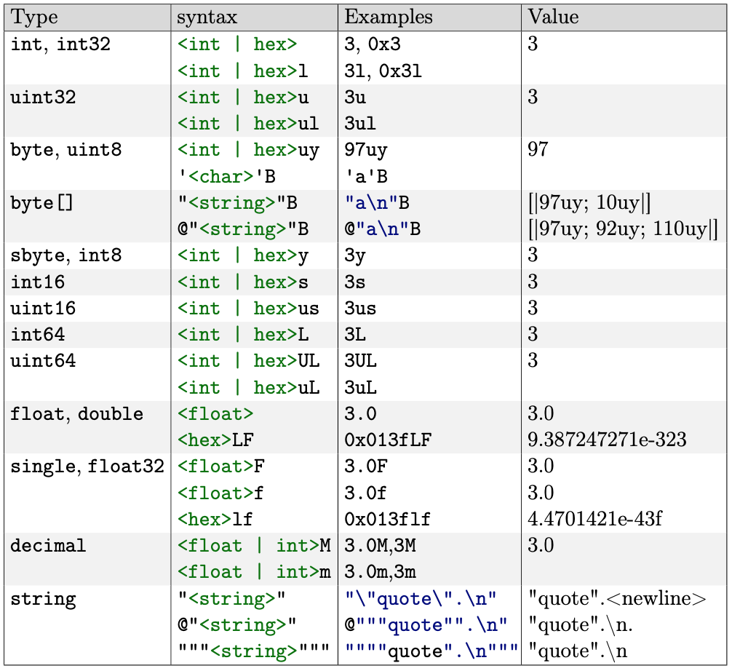
Heltal og endelig præcision
Bytes er 8 bit => 2⁸ forskellige tal
0b01111111uy;;
0b01111111y;;
0b10000000uy;;
0b10000000y;;
0b10000001uy;;
0b10000001y;;
let a = 50uy
let b = a+110uy
let c = b + 110uy;;
let a = 50y
let b = a+110y
let c = b + 110y;;

Slide 6
Floats og problemet med endelig præcision
Floats er 64 bit => 2⁶⁴ forskellige tal
let a = 1.0
let b = 1e-10
let c = a+b;;
printfn "a=%A, b=%A , c=%A " a b c;;
printfn "%A" (c-1.0);;
let a = 1e10
let b = a/1e-5
let c = b - 1e15;;
Konsekvens:
let a = 3.0+1e-15;;
a = 3.0;;
abs (a - 3.0) < 1e-10;;

Slide 7
Resumé
Vi har talt om tal:
Hvor mange man kan have på n bits
Repeteret divider-med-2 algoritmen
Overflow i heltalsberegninger
Regnefejl i floats og konsekvens for sammenligning af floats

Slide 8
Spørgetime
https://tinyurl.com/4sr3h6rm

